Slide 1


Leetcode 968
监控二叉树
梁玮麟

Slide 2

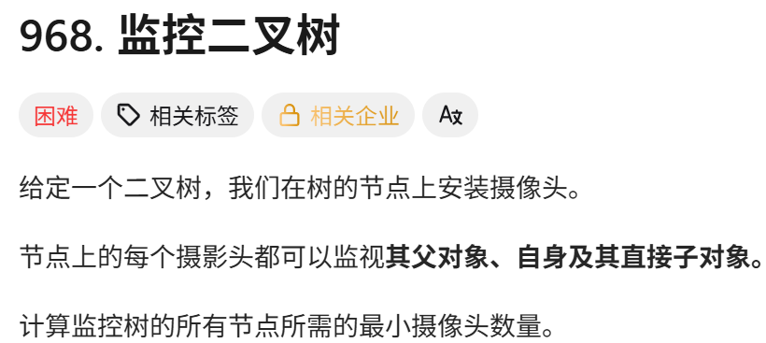
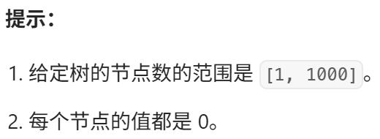
题目

Slide 3
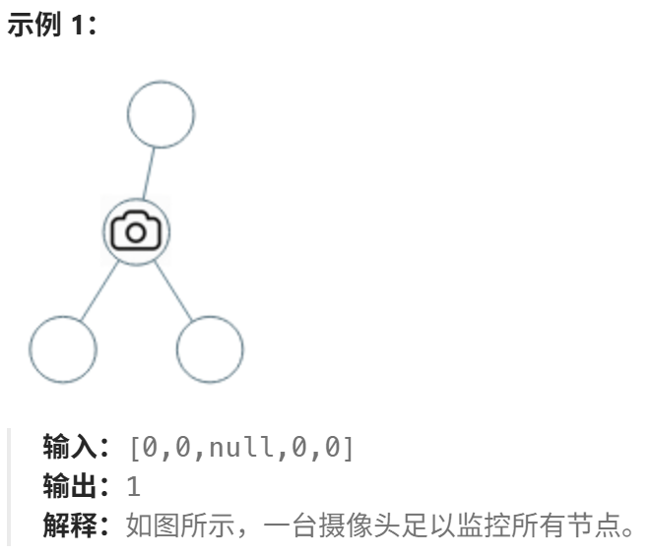
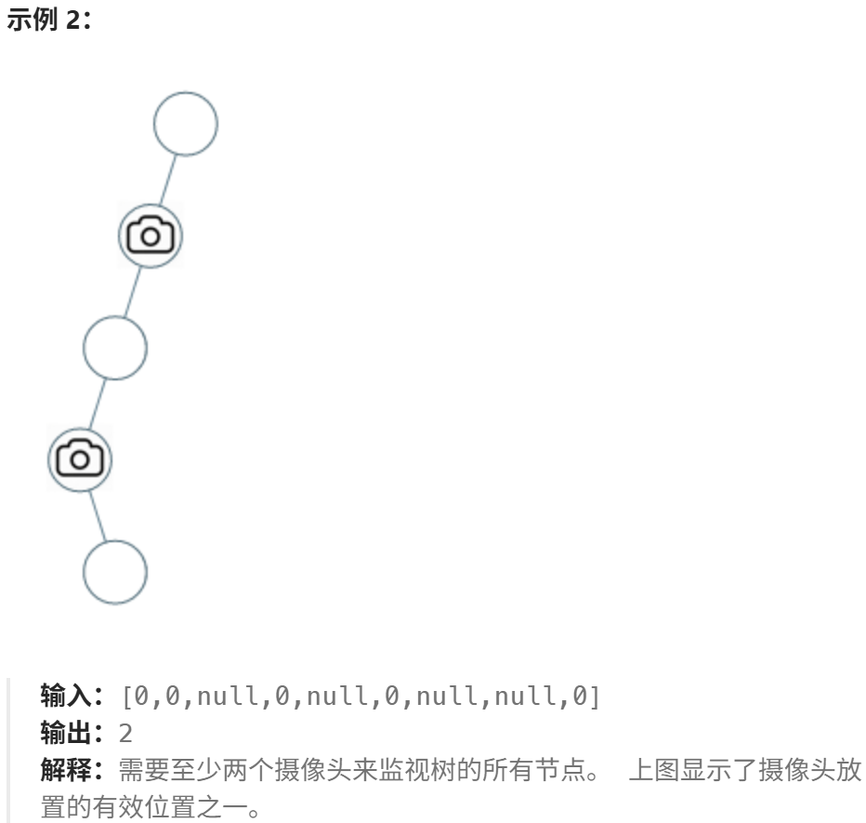
示例

Slide 4
思路
直接对根节点放监控与不放监控讨论。
父节点放了，子节点就不放。否则就在子节点放。
并不是隔一个节点放就是最优解。比如链式的六个节点，最优解只要两个监控。但是按照这种算法需要3个。
从上往下，不同的树形结构（有两个子树或者只有一个子树）会影响当前节点的放置决策。

Slide 5
正确的思路
对于最普遍的结构：
没有被监控：0
被监控：1
有监控：2
必须是2
不难发现，如果子节点有0，那么根节点一定要放监控，根节点设置为2
有至少一个0

Slide 6
正确的思路
对于最普遍的结构：
没有被监控：0
被监控：1
有监控：2
1
不难发现，如果子节点有0，那么根节点一定要放监控，根节点设置为2
(1,2),(2,1),(2,2)
如果子节点没有0，而且有至少一个监控，那么根节点为1

Slide 7
正确的思路
对于最普遍的结构：
没有被监控：0
被监控：1
有监控：2
没被任何监控覆盖，0
不难发现，如果子节点有0，那么根节点一定要放监控，根节点设置为2
无0无2：(1,1)
如果子节点没有0，而且有至少一个监控，那么根节点可以设置为1
如果子节点没有0，也没有监控，就是说子节点全是1，这个时候根节点设置为0

Slide 8
正确的思路
对于子节点为nullptr：
另一个子节点是0，根节点是2
另一个子节点是1，根节点是0
另一个子节点是2，根节点是1
nullptr
对比有两个节点的情况，空子节点可以看作1

Slide 9
实现
从树的底部开始往前递推
用全局变量储存监控个数：如果碰到某个节点是2，则+1
如果root最后是0，需要再在结果+1（在根节点放一个监控）
int 类型的返回值，返回当前节点的状态。

Slide 10
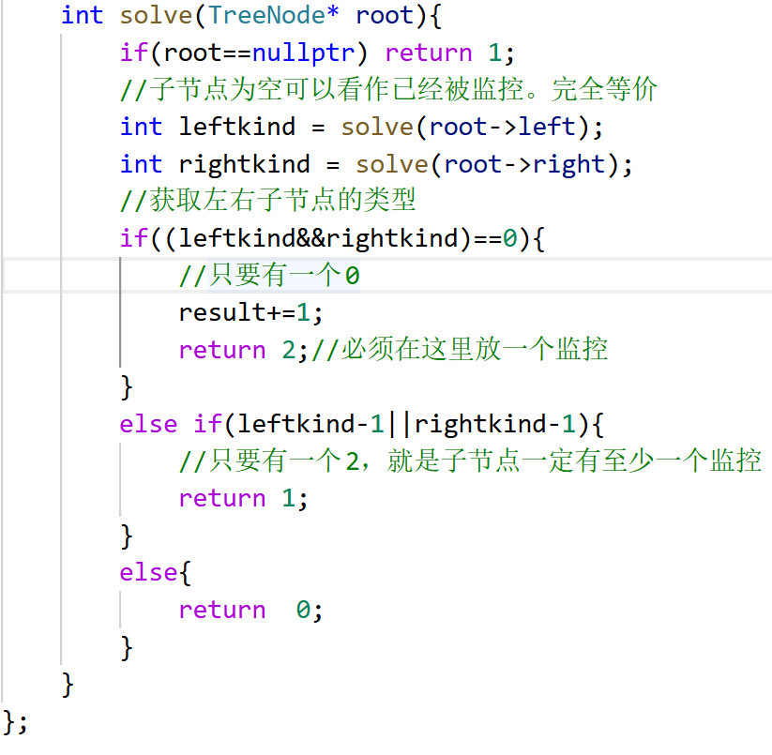
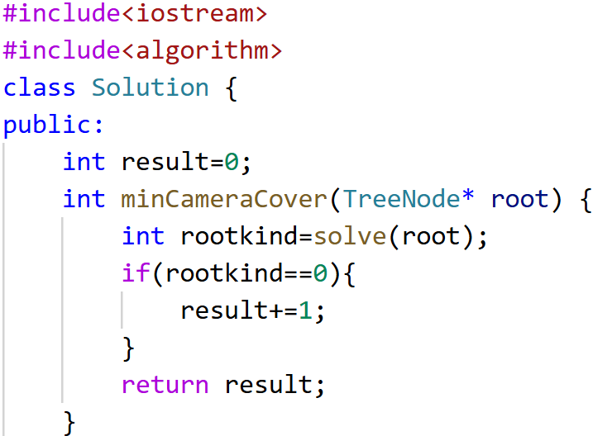
代码

Slide 11
实现
后序遍历（载体）→ 实现“从下往上”传递状态；
状态建模（核心）→ 定义“传递什么信息”（0/1/2状态）；
贪心算法（决策）→ 定义“如何用子节点状态做最优决策”（装或不装摄像头）。

Slide 12
谢谢
Notes:
公众号壹课

